Slide 1


МБДОУ «Детский сад №251 г. Челябинска»
Предлагаем вам прочитать сказку П. Бажова
«Серебряное копытце»
и побеседовать с ребенком о прочитанном произведении.
Вам помогут вопросы.
Приятного вам прочтения и общения с ребенком
Текст сказки
Выполнила: педагог МБДОУ «ДС № 251 г. Челябинска» Летягина Е. Н.

Slide 2
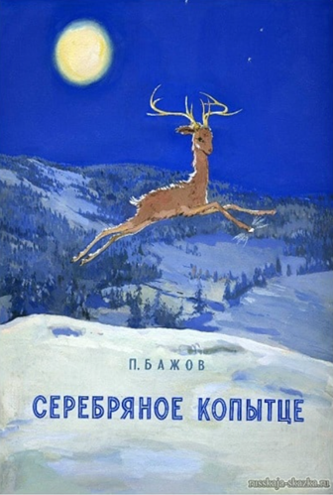
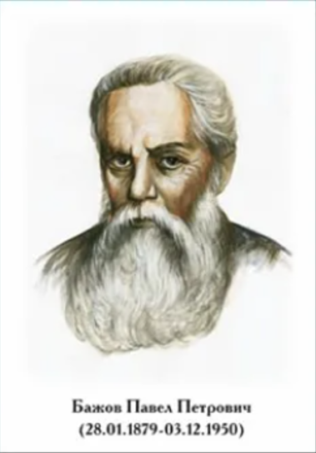

Slide 3
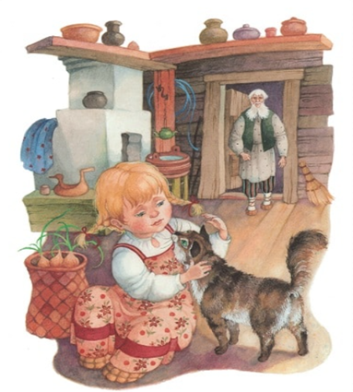
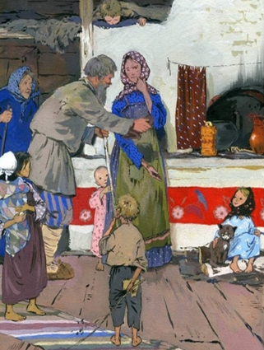
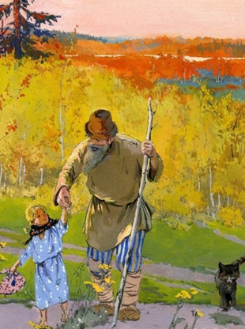
Как встретились Кокованя и Даренка?

Slide 4
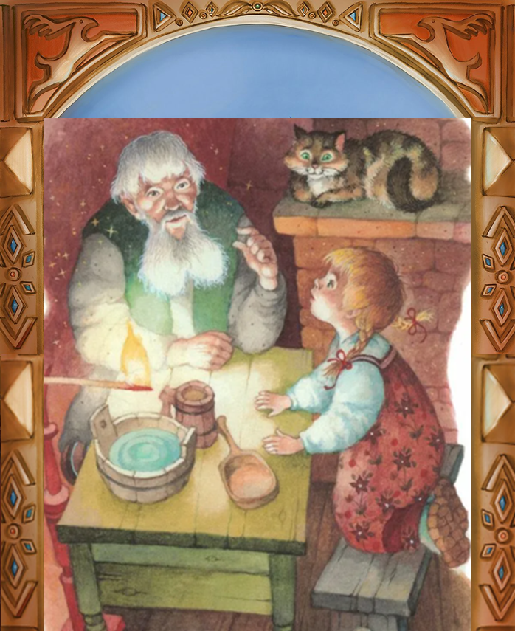
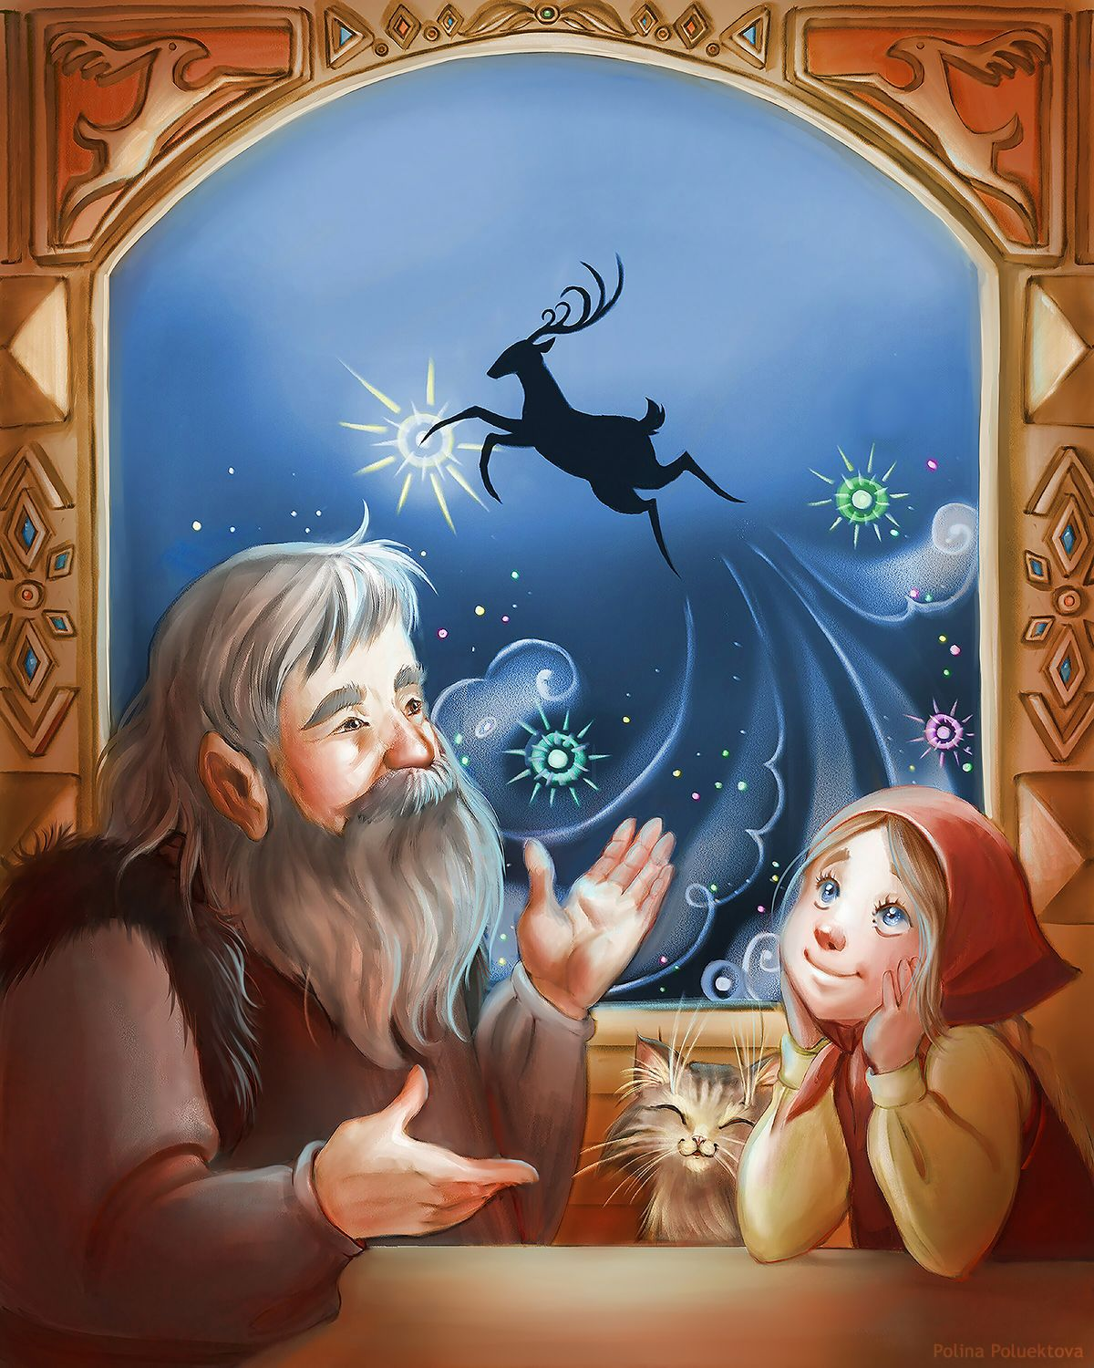
Что любила слушать Даренка?

Slide 5
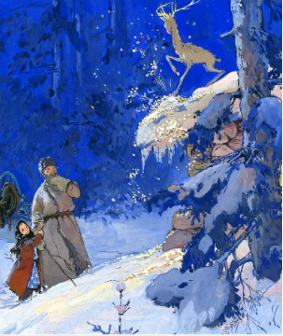
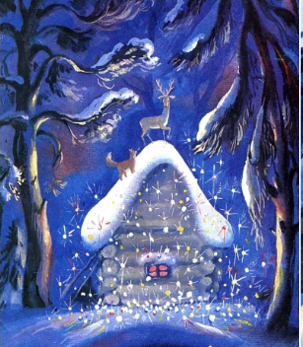
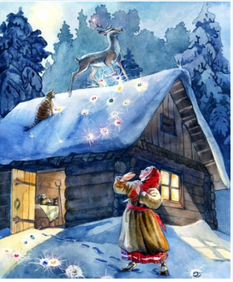
Какая мечта была у Даренки?

Slide 6
Викторина
1 Как звали девочку? (Даренка).
2 Кем был дед Кокованя по профессии? (Охотник).
3 Кого попросила взять с собой девочка у Коковани (Кошку).
4 Как звали кошку Даренки? (Мурёнка).
5 С каким музыкальным инструментом сравнил дед кошку Мурёнку? (С балалайкой).
6 Что рассказывал вечерами Кокованя девочке (Сказки).
7 О ком любила больше всего слушать девочка? (О козле- Серебряное копытце)
8 Какие припасы взяли с собой дедушка и девочка в лес? (Два мешка сухарей).
9 Когда ушёл Кокованя за лошадью в деревню, кого увидела девочка? (Серебряное копытце).
10 Сколько дней не было Коковани? (3 дня).
11 С кем подружилась кошка девочки? (С «Серебряным копытцем»).
12 Куда запрыгнул козлик и стал выбивать драгоценные камни? (На крышу балагана).

Slide 7
Герои сказа очень хорошие и добрые люди, которые заслужили свое счастье. Хорошая девочка Даренка, не по годам ответственная и работящая, хороший человек Кокованя, добрый и ласковый. И конечно, совершенно замечательная кошка Муренка, которая нашла в лесу своего друга Сказ «Серебряное копытце» учит любить природу, трудиться, быть честным и бескорыстным. Не брать больше, чем нужно, делиться с другими людьми..

